Slide 1
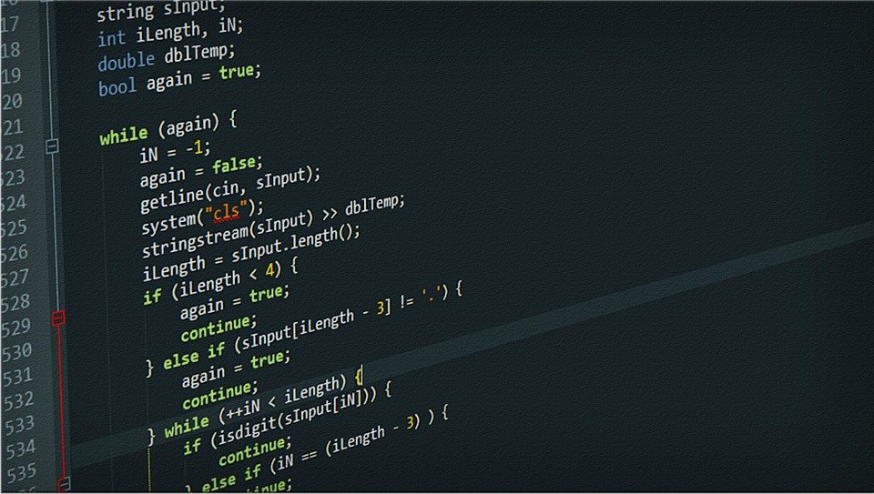
Progetto di ingegneria informatica
GC11:
Lorenzo Zoccatelli (10664683)
Mario Vallone (10721136)
Gabriele Spagnolo (10684956)
Relatore: Cugola Gianpaolo

Slide 2
Specifiche
Nel nostro progetto di ingegneria del software abbiamo sviluppato una versione software del gioco da tavolo Eriantys.
Il gioco è giocabile sia tramite CLI (command line interface) che GUI (graphic user interface), sia con le regole semplificate che quelle complete.
Sono state implementate le seguenti funzionalità aggiuntive:
Carte Personaggio
Partite a 4 giocatori
Partite Multiple

Slide 3
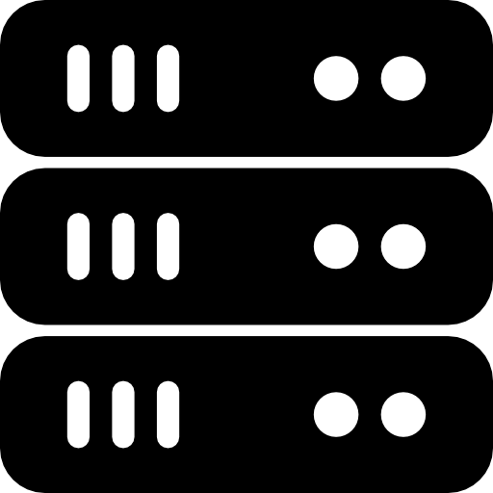

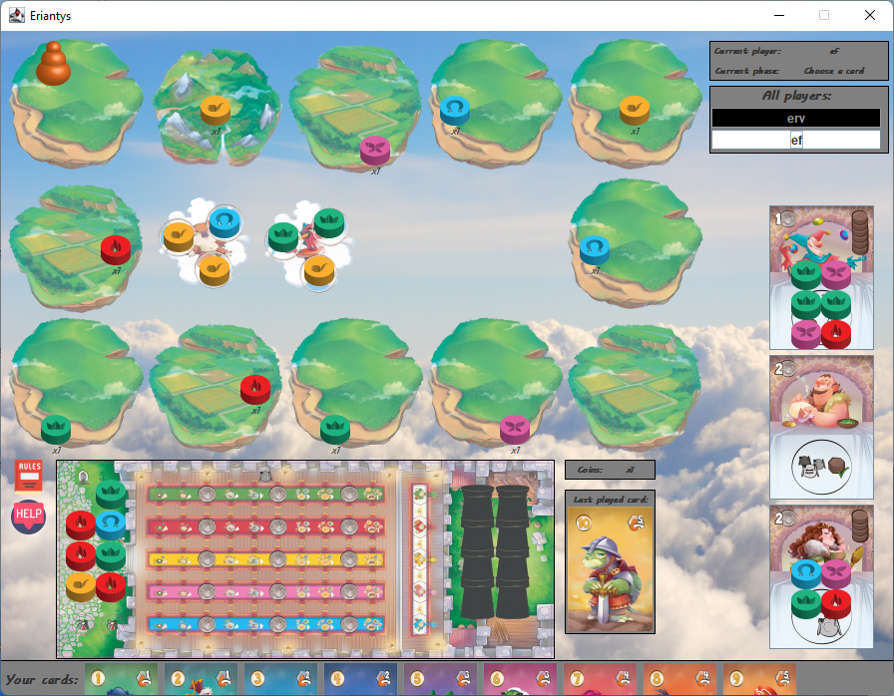
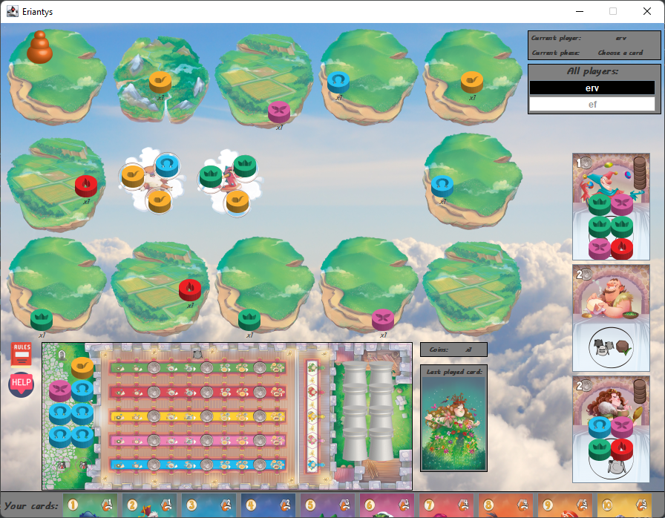
Comunicazione tra client e server:
PlayCardMessage
GameReport
Controller
notifies
PlayCardMessage
update
Carta
selezionata!
Client
aggiornato!
RemoteView
GameHandler
PlayCardMessage
PlayCardMessage
GameReport
PlayCardMessage.execute()
notifies
Game

Slide 4
Principali pattern utilizzati
All’interno del gioco sono stati utilizzati diversi Pattern per sfruttare la natura object-oriented di Java:
Model-View-Controller: Il gioco è stato sviluppato secondo il paradigma MVC, il model la cui classe principale è Game contiene la maggior parte della logica di gioco, il Controller si occupa di gestire i turni e lo stato della partita, e la view mostra lo stato del gioco al giocatore che è in grado di eseguire azioni.
Observer: Il pattern MVC è implementato tramite Observer, la view esegue un’azione che viene notificata al controller il quale modifica il model che a sua volta notifica la view.
Decorator: La funzionalità aggiuntiva dei 12 Characters è stata implementata tramite il pattern Decorator, le carte modificano parte delle regole del gioco, quando nessuna carta è attiva sono attive le Default Rule, se viene attivata una carta vengono create altre Rule che modificano solo parte delle regole (e.g. InfluenceRule), i metodi che cambiano con l’utilizzo delle carte usano l’oggetto Rule per essere eseguiti e sono di conseguenza modificati.
Factory: Il pattern Factory è stato utilizzato per creare i diversi Bag all’interno della partita, in quanto gli studenti estratti all’inizio hanno una probabilità diversa da quelli estratti durante la partita.
Strategy: Ciascun messaggio implementa il metodo execute in modo differente.
Facade: la complessità del modello è nascosta da un’unica classe Game

Slide 5
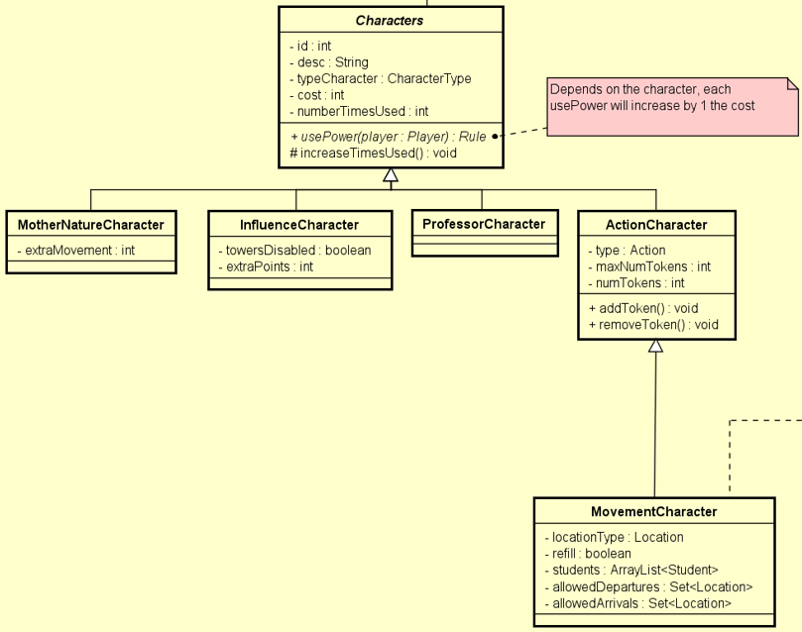
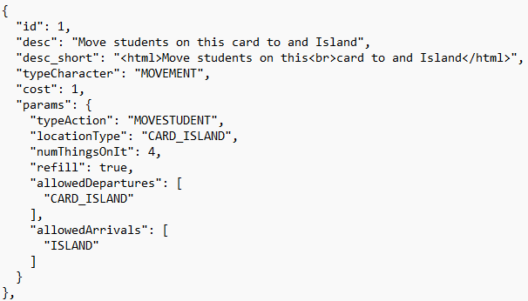
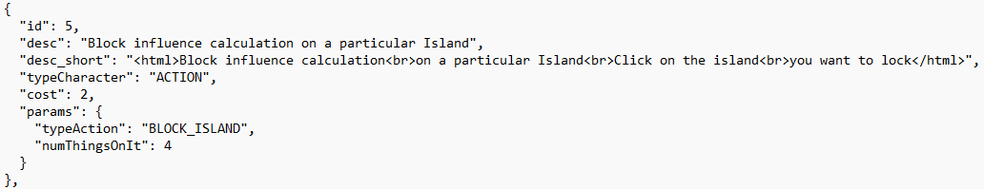
Implementazione FA: x12 Carte Personaggio

Slide 6
Implementazione FA: partite multiple
x2 giocatori
regole semplici
x3 giocatori
regole semplici
x4 giocatori
regole semplici
x2 giocatori
regole complete
x3 giocatori
regole complete
x4 giocatori
regole complete
gameTypes:
new Game
new Game
Voglio giocare con un’altra persona con regole semplificate!
Voglio giocare con un’altra persona con regole semplificate!
Voglio giocare con altre due persone con regole complete!
Partita
in corso!
activeGames:
G

